Slide 1
컴퓨터공학종합설계1_03 8주차
팀별 미팅 - Websters
2016110426 오지훈
2016110441 김건오
2016112106 김태용
2018112092 누비아

Slide 2
Contents
01
02
03
04
프로젝트 방향성 확립
API조사
인덱싱 방법과 검색방법
인덱싱 방법과 검색방법으로 인해 기대할 수 있는 결과

Slide 3
프로젝트 방향성 확립
회의를 통하여 기존 기술 들과의 차별화를 진행하기위해 고민해 보았습니다.
음성인식 언어(국가별) 자동지정
2개 국어 이상 섞어서 회의 및 수업을 진행할 수 있기 때문에 조사결과 API들의 음성인식 언어 자동지정의 장단점 이 존재했습니다. 따라서 자동지정 방식을 고안했습니다.
기존의 기술들은 회의록 스크립트가 작성되더라도 화자 별로 스크립트를 구분해서 회의록이 제작되는 부분이 없거나 부족하기 때문에 이 부분에서 차별 점을 두자는 의견이 나왔습니다. 이를 해결하기 위해 주의집중 기반 합성 곱 오토 인코더 기술, Sound A color about Distinguishing Voices Characteristic, 3D convolutional speaker recognition 기술을 적용하되, 학습 데이터를 최적화 시켜서 정확성을 향상시키는 것을 목표로 하는 방향과, webrtc 기술을 활용하여 중앙 서버에서 들어오는 음성들을 화자 별로 분리하여 음성 인식 API에 전송해서, 화자 별 음성 파일을 따로 따로 구분해서 회의록을 작성하는 방향 중 하나를 적용하기로 결정했습니다.
화자 인식을 통한 화자 별 스크립트 분리

Slide 4
프로젝트 방향성 확립
기존에 시중에 발표된 플랫폼들은 영상 및 음성 회의 내용을 스크립트화 하는 것에 지나지 않았는데, 작성 이후의 관리 과정에서 차별화를 둡니다.
관리 과정과 검색에서의 차별화는 자연어 상태인 영상 및 음성 회의 내용을 논리식으로 변형을 합니다. 더 정확한 검색을 할 수 있도록 해주며, 더 나아가 웹에서의 가용성을 높여 주기 때문입니다. 그리고 형태소로 나누어 중요한 key word와 그렇지 않은 단어들을 나누어 TF-IDF, Boost, URL-depth의 알고리즘을 이용하여 key word에 가중치를 부가하여 검색속도를 향상시킵니다.
검색이 된 자막을 통하여 해당 영상부분의 장면으로 넘어 갈 수 있습니다.
회의록 작성 이후의 관리의 차별화

Slide 5
API 조사
API의 장단점과 공통점
API당 금액과 음성 화자 인식
음성인식 언어(국가별) 지정방법
Google Cloud Speech To Text 방법
Microsoft Cloud Speech To Text 방법
AWS Transcribe 방법

Slide 6
API의 장단점과 공통점
 | Google | Microsoft | Amazon
장점 | Logging시 싼 가격 | 번역 서비스 활용 편의 | Multi Channel 사용 편리
단점 | 15초 단위로 가격 측정, Multi Channel 사용시 비용 급증 | 복잡한 사용 방법 | 적은 언어 지원
공통점 | 음성 오디오는 API에서 따로 저장되지 않습니다. 녹화된 음성 파일, 실시간 모두 분석 가능하지만 서로 다른 방식으로 분석됩니다. 녹화된 음성 파일은 자사의 Cloud Storage를 사용해야합니다. 녹음된 큰 크기의 음성 인식시 자사의 storage 사용해야합니다. -> 추가 비용 발생 가능

Slide 7
API당 금액과 음성 화자 인식
1시간 단위 금액
 | Google | Microsoft | Amazon
단일 트랙 음성 | Log 허용시 0.96$ 미허용시 1.44$ | 1124.65 원 | 1.44$
Multi Track 음성 | 트랙의 길이 합만 큼 증가 | 2361.77 원 | 1.44$
조건 : 10명의 사용자가 원격으로 회의할 경우. 1개의 음성인식인지 화자마다 각각 음성인식이 되는지
-Google
한 트랙으로 보낼 경우 : 화자 구별이 베타 기능으로 있지만 한국어는 지원하지 않습니다.
여러 트랙으로 보낼 경우 : 트랙을 구별할 수 있어 화자 구별이 가능하지만 비용이 트랙 길이를 합친 만큼 증가합니다.
-> 녹화 파일 화자 인식 불가
-Microsoft
한 트랙으로 보낼 경우 : 인식 불가합니다.
여러 트랙으로 보낼 경우 : 인식 가능하지만 시간당 2361.77 원이 부과됩니다.
-> 녹화 파일 화자 인식 불가
-Amazon
모든 음성 화자 인식 가능, 가격 동일

Slide 8

음성인식 언어(국가별) 지정방법
음성인식 언어(국가별)의 지정 방법
-Google
기본적으로 지정해야 하고 베타 기능으로 후보 언어를 지정해 자동인식 가능합니다.
( 일부 언어만 지원,한국어 지원 X)
-Microsoft
한국어 포함 일부 언어 자동인식 가능합니다
-AWS
모든 지원언어 자동인식 가능합니다.

Slide 9
Google Cloud Speech To Text 방법
동기
비동기
스트리밍
인식 모드
인식 대상
1분 이하
480분 이하
실시간 음성
연결 방법
REST, gRPC
REST, gRPC
gRPC
예상 사용 대상
녹화된 음성
실시간 음성
기본 설명 : https://cloud.google.com/speech-to-text/docs/basics?hl=ko#async-responses

Slide 10
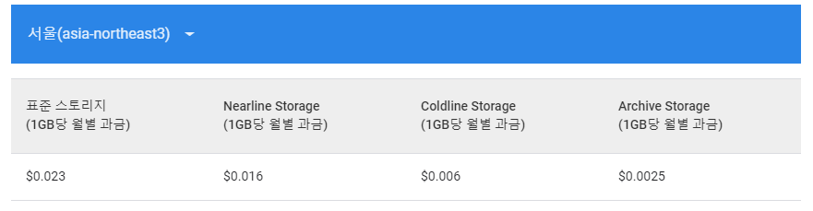
Google Cloud Speech To Text 방법
녹화된 음성 파일 (비동기 방식)
최대 480분
1분 초과 오디오 파일은 Google Cloud Storage 버킷에서 보내야 합니다.
변환된 결과 google.longrunning.Operations 메서드를 사용해 검색 가능합니다.
Cloud Storage 가격
비동기 방식 : https://cloud.google.com/speech-to-text/docs/async-recognize
스토리지 가격: https://cloud.google.com/storage/pricing

Slide 11
Google Cloud Speech To Text 방법
실시간 음성 파일 (동기 방식)
gRPC만 사용 가능합니다.
중간 및 최종 인식 결과를 실시간으로 받을 수 있습니다.
최대 5분까지 한번에 인식 가능, 초과시 추가 조치 필요합니다.
스트리밍 방식 : https://cloud.google.com/speech-to-text/docs/streaming-recognize
지속 연결: https://cloud.google.com/speech-to-text/docs/endless-streaming-tutorial
특징
125개가 넘는 언어 지원
멀티 채널 인식 가능 ( 화자가 여러명일 경우 각각의 채널로 음성 전송 가능)
하지만 2개의 채널의 보내면 각각의 채널이 처리한 음성 길이의 합만큼 가격 측정 됩니다.
베타 기능으로 언어 자동 감지, 자동 구두점, 화자 분할 기능 제공합니다.
( 일부 언어만 가능 화자 분할 한국어 사용 불가 )
베타 기능 언어 : https://cloud.google.com/speech-to-text/docs/languages
화자 구분 : https://cloud.google.com/speech-to-text/docs/multiple-voices
멀티 채널 : https://cloud.google.com/speech-to-text/docs/multi-channel

Slide 12
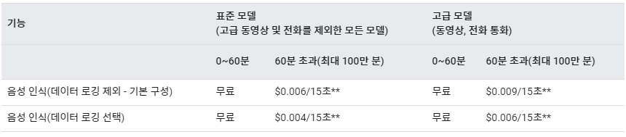
Google Cloud Speech To Text
이용가격
15초 단위로 올려서 측정합니다.
Ex) 7초 3번 요청 -> 45초 사용요금 3번 발생
고급 모델 : 여러 명의 화자나 동영상에서의 음성 인식률이 좋은 모델 사용 가능합니다.
데이터 로깅 : 사용한 오디오 데이터를 Google이 수집합니다.
가격 책정: https://cloud.google.com/speech-to-text/pricing

Slide 13
Microsoft Cloud Speech To Text
인식 모드
Real time
Batch
Multi
device
Conversation
인식 대상
짧은 음성
녹화된 영상
실시간 음성
실시간 음성
연결 방법
REST, SDK
REST
SDK
SDK
예상 사용 대상
녹화된 음성
실시간 음성
실시간 음성
기본 설명 : https://docs.microsoft.com/en-us/azure/cognitive-services/speech-service/overview#try-the-speech-service-for-free

Slide 14
Microsoft Cloud Speech To Text
Batch 방식
큰 크기의 음성을 비동기적으로 인식 수행합니다.
유료 계정에서만 사용 가능합니다.
공개된 URI 나 Azure Blob storage의 SAS URI 를 통해 음성 파일을 읽습니다.
( storage 이용료 추가 발생 )
2명까지 화자 구분 가능합니다.
Batch 방식: https://docs.microsoft.com/en-us/azure/cognitive-services/speech-service/batch-transcription

Slide 15
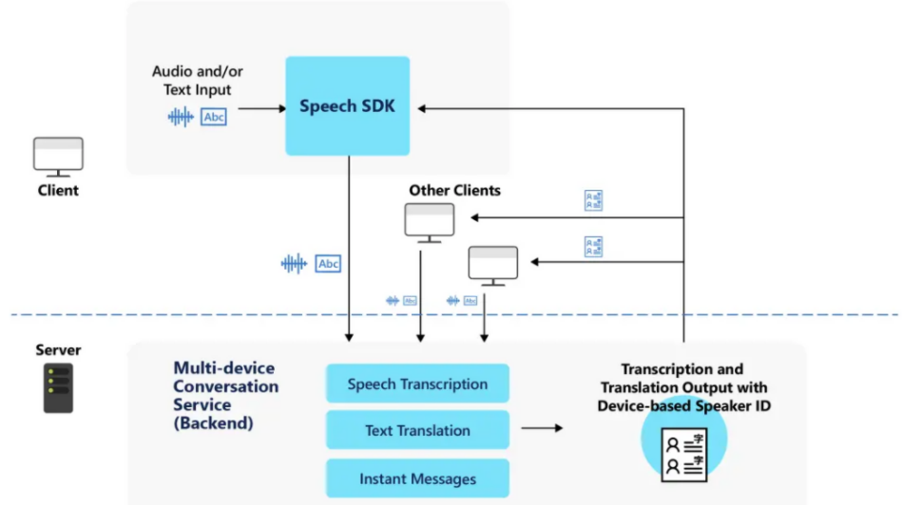
Microsoft Cloud Speech To Text
Multi Device 방식
각각의 화자들의 음성을 받아 인식한 text를
모든 참가자에게 전달하는 방식입니다.
SDK로만 연결 가능합니다.
명확히 참가자 구분 가능합니다.
음성 번역 후 텍스트화 가능합니다,
대화의 호스트가 필요 하고 최대 10명까지
음성 동시 인식, 100명까지 참가 가능합니다.
Multi device 방식: https://docs.microsoft.com/en-us/azure/cognitive-services/speech-service/multi-device-conversation

Slide 16
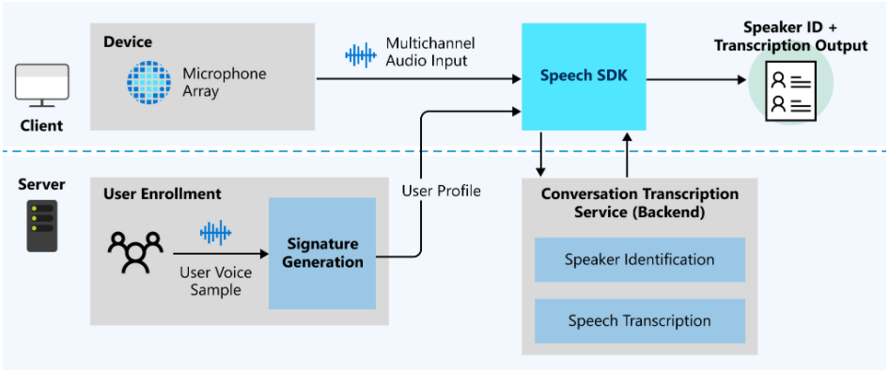
Microsoft Cloud Speech To Text
Conversation 방식
SDK로만 연결 가능합니다.
여러 명의 음성을 멀티 채널로 하나로 보낸 후 실시간 인식 가능합니다.
유저 이름을 미리 등록하거나 음성 샘플을 보내면 유저별 구별 가능합니다.
conversation 방식: https://docs.microsoft.com/en-us/azure/cognitive-services/speech-service/conversation-transcription

Slide 17
Microsoft Cloud Speech To Text
특징
다양한 언어 지원합니다.
2. 일부 언어 자동 감지 가능합니다. ( 한국어,영어, 일본어 등등 )
언어 인식 모델 커스텀화 가능합니다.
번역, TTS 서비스 함께 사용 가능합니다.
채널을 분리된 파일로 요청 시 각각 요금 계산이 되지만 한 파일로 multiplexed 된 상태로 요청 시 파일의 길이로만 요금 부과됩니다.
사용 가능 언어 : https://docs.microsoft.com/en-us/azure/cognitive-services/speech-service/language-support
QnA ( 멀티 채널 ) : https://docs.microsoft.com/en-us/azure/cognitive-services/speech-service/faq-stt

Slide 18
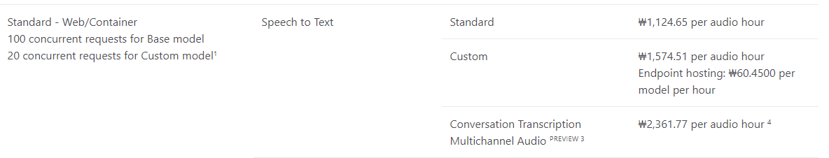
Microsoft Cloud Speech To Text
가격
최대 100개의 기본 모델, 20개의 custom 모델 동시 요청 가능
초 단위로 측정
Standard ( 기본 방식, batch 방식 ) : 시간 당 1124.65 원
Custom : 시간 당 1574.51 원
Conversation ( multi-device, conversation ) : 시간 당 2361.77 원
사용 한도: https://docs.microsoft.com/en-us/azure/cognitive-services/speech-service/speech-services-quotas-and-limits
가격 : https://azure.microsoft.com/en-us/pricing/details/cognitive-services/speech-services/

Slide 19
AWS Transcribe
인식 모드
streaming
Batch
인식 대상
음성 스트림
4시간 2GB 이하
연결 방법
HTTP2,
WebSocket
AWS Console, API, AWS CLI
예상 사용 대상
실시간 음성
녹화된 음성
기본 설명 : https://docs.microsoft.com/en-us/azure/cognitive-services/speech-service/overview#try-the-speech-service-for-free

Slide 20
AWS Transcribe
Batch 모드
AWS Console, API, AWS CLI 로 연결 가능합니다
30여개(한국어 포함) 언어를 인식합니다.
사용할 파일이 S3 bucket에 있어야 합니다. ( 추가 비용 발생 )
4시간 이하 2gb 이하 음성 이어야 합니다.
2개 multichannel 인식합니다. ( 확장 가능)
동시 최대 100개 요청 가능합니다. (확장가능)
언어 목록 : https://docs.aws.amazon.com/transcribe/latest/dg/what-is-transcribe.html
가격 : https://azure.microsoft.com/en-us/pricing/details/cognitive-services/speech-services/

Slide 21
AWS Transcribe
Streaming 모드
HTTP/2 또는 WebSocket 연결 가능합니다.
12개(한국어 포함) 언어를 인식합니다.
기본적으로 2개의 채널까지 동시 작업 가능합니다.
2개 multichannel 인식합니다. ( 확장가능)
동시 최대 HTTP 5개, WebSocket 5개 요청 가능합니다. (확장가능)
Streaming 모드 : https://docs.aws.amazon.com/transcribe/latest/dg/streaming.html

Slide 22
AWS Transcribe
특징
Batch 30여개(한국어 포함) 스트리밍 오디오 12개 (한국어 포함) 로 지원 언어가 비교적 적습니다.
Batch 모드 사용 가능한 모든 언어 자동인식 가능합니다.
금지 단어 필터 가능합니다.
Batch, stream 모두 화자 구별 가능합니다. ( 차이 구별만 가능 )
언어 목록 : https://docs.aws.amazon.com/transcribe/latest/dg/what-is-transcribe.html
언어 인식 : https://docs.aws.amazon.com/transcribe/latest/dg/diarization.html
Multi channel : https://docs.aws.amazon.com/transcribe/latest/dg/channel-id.html
제한 사항 : https://docs.aws.amazon.com/transcribe/latest/dg/limits-guidelines.html

Slide 23
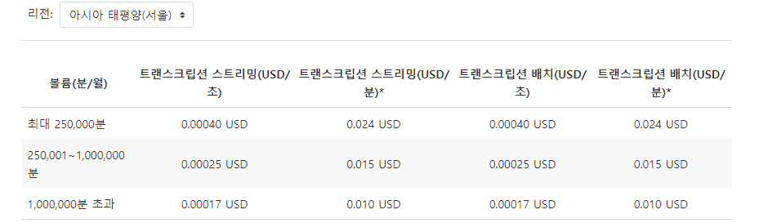
AWS Transcribe
가격
1초 단위로 측정
요청당 최소 금액 15초
가격 : https://aws.amazon.com/ko/transcribe/pricing/

Slide 24
검색 방법의 향상
검색 방법의 향상을 위하여 아래와 같이 진행합니다.
입력이 된 자막을 자연어의 논리식으로 변형을 진행 해 줍니다.
형태소로 분석을 진행합니다.
한 문장 씩 영상시간과 같이 저장을 하고, 한 문장을 나누는 기준은 형태소로 분석한 문장에서 Verb까지로 한 문장으로 합니다.
인덱싱을 하기 위하여 한 문장으로 나뉘어진 자막을 분산 실시간 텍스트 인덱싱 시스템을 이용합니다.
명사들을 key word로 생각하여 TF-IDF, Boost, URL-depth 3가지 알고리즘을 이용하 여 key word의 weight를 결정 하여 검색 속도를 향상시킵니다.

Slide 25

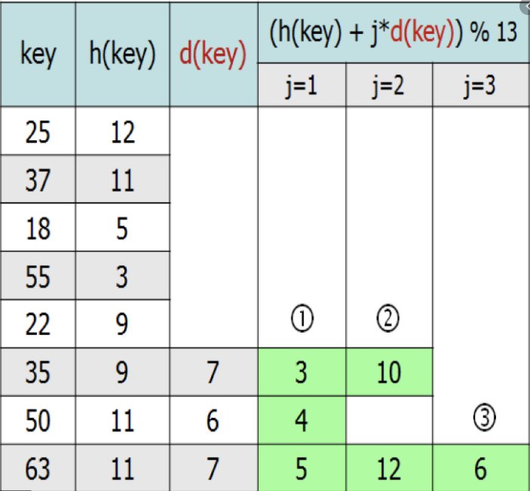
검색 방법의 구체화
[예시] “인 스타그램에서 AND 치킨 AND 중 AND 간장을 AND 제 외하고 AND 후라이드 AND 혹은 AND 양념은 AND 해 시태그된 AND 것으로 AND 찾아줘”
자막 원본(자연어) 입력
논리식 변형(불린 연산자를 사용하기 위해)
[예시] 인스타그램(Noun)/에서(Josa)/치킨(Noun)/중(N oun)/간장(Noun)/을(Josa)/제외(Noun)/하고(Josa)/양념 (Noun)/혹은(Adverb)/후라이드(Noun)/가(Josa)/해시태그 (Noun)/된(Verb)/것(Noun)/으로(Josa)/찾아줘(Verb)
형태소 분석(POS – Part of Speech)
분산 실시간 텍스트 인덱싱
Reference : Searching System Using Advanced Search of Search Engine, Daehong Lee, Hansuk Yu, Sangwon Park Information Communications Engineering, Hankuk University of Foreign Studies
Reference : A Search Engine Based on Vector Space Model of User Tailored Keyword Weight, JinWoo ParkO1, SeongMin Kwon1, SangWon Yeo2, ChanJu Na2, MinHo Bae1, Sangyoon Oh2 1Information and Computer Engineering, Ajou University, 2Software Convergence Technology, Ajou University

Slide 26

검색 방법의 구체화
Key word weight 값 부여
○ Index 과정 시 최종 score 식
Key word마다 tf-idf ,boost, url depth를 적용한다. boost는 모든 자막의 key word의 출현 빈도수가 어느정도 인지를 확인하여 가중치를 부여합니다. url-depth(모든 key word의 수)을 n이라하면 weight에 1/n을 곱 하여 가중치를 계산합니다.
이렇게 가중치를 계산하여 vector에 저장을 하게 된다면 검색할 때 더욱 빠른 결과 값을 도출 할 수 있습니다.

Slide 27
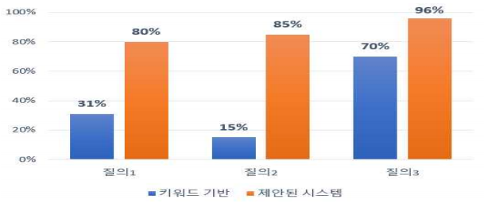
기대되는 결과
Searching System Using Advanced Search of Search Engine논문의 결과를 인용하여 키워드로 검색했을 때와 자연어를 논리식으로 변환하여 검색했을 때 정확도 비교 결과입니다. 기본 키워드로만 검색하였을 때 보다 논리식으로 변환하여 검색했을 때 230%향상된 성능을 보였다고 하였습니다.

Slide 28
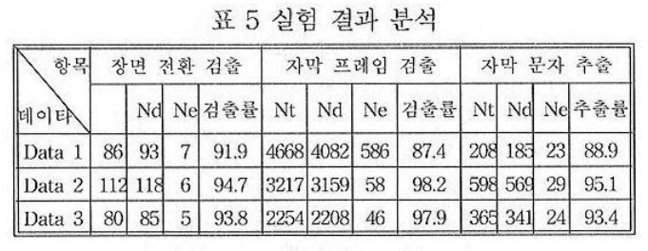
기대되는 결과
다음은 저희가 진행하는 주제와 비슷한 연구인 “자막 추출에 의한 비디오 검색 시스템의 설계 및 구현＂의 결과입니다. 자막 문자 추출을 가장 주의 깊게 본다면, Nt는 데이터에 존재하는 자막, Nd 는 사람이 식별할 수 있는 문자의 개수이며, Ne는 사람이 식별할 수 없는 문자의 개수 입니다. “자막 추출에 의한 비디오 검색 시스템의 설계 및 구현”은 단지 자막을 데이터화 시키는 것이 목표가 아니라 실험 결과가 다소 부족하다고 판단하였습니다.

Slide 29

기대되는 결과
검색 속도 향상
웹에서의 가용성
따라서 자연어를 논리식으로 변형, 형태소로 나누기, 분산 실시간 텍스트 인덱싱 시스템 이용, key word가중치 설정을 통하여 검색속도 향상과 자연어를 논리식으로 변형으로 정확한 검색 결과와 웹에서의 가용성을 높일 수 있다고 기대합니다.

Slide 30
Thank You

